Slide 1
4-мавзу: ТОКНИ КЎПАЙТИРИШ

Slide 2
РЕЖА:
Токни кўпайтириш усуллари.
Ток қаламчаларини тайёрлаш ва сақлаш.
Қаламчаларни кўчатзорга экиш, уларни парваришлаш ва токзорга экишга тайёрлаш.
Токни тез усулда, кўк қаламчаларидан кўпайтириш хусусиятлари.

Slide 3
Токни кўпайтириш усуллари.
Ток бошқа маданий ўсимликлар қатори жинсий (уру-ғидан) ҳамда вегетатив йўл билан кўпаяди. Уруғидан кўпай-тириш, асосан, селекция ишларида қўлланилади. Амалиётда вегетатив йўл билан қаламчасидан, яшил қаламчасидан, пайвандлаб, пархишлаб кўпайтирилади. Ток уруғидан кўпайти-рилганда навнинг белги ва хусусятлари ўзгариб, кўпинча ёввойи шаклига қараб кетади, кеч ҳосил беради. Баъзан айрим мевали ўсимликлар каби уруғидан етиштирилганлари маданий навларга яқин ҳосил бериши мумкин, аммо, кейнчалик улар айнийди.
Вегетатив йўл билан кўпайтирилган ток қайта тикланиш, яъни регенератив хусусиятга эга. Ток органларининг қайта тикланиши бир хил кечмайди. Масалан, илдиз бўлаги, барг банди, тўпгул банди илдиз чиқариши мумкин. Аммо уларда куртаклар йўқлигидан новдалар ривожланмайди. Қайта тикланиш жараёни ток навининг биологик хусусятлари, новданинг ёши, ундаги озиқ моддаларнинг миқдори, тупроқ нами ва унумдорлиги каби омилларга боғлиқ.

Slide 4
Ток қаламчаларидан кўпайтирилганда бўлғуси органлар қутублик асосида, яъни қаламчанинг юқори томонида (юқори қутбидан) новдалар, пастки қисмидан (пастки қутбидан) илдиз ҳосил қилади. Регенерация яхши пишган бир йиллик новданинг ўрта қисмидан олинган қаламчаларда яхши кечада.
Токни пархишлаб кўпайтиришда унинг занг, маданг, яшил ва ярим яшил қисмларидан фойдаланилади. Пархишлашнинг тик, ётиқ, ер усти каби усуллари бор. Токни пайвандлаб ўстириш қадимдан маълум бўлиб, Хитойда бундан 3 минг йил илгари қўлланилгани маълум. Токчиликда ҳам пайвандтаг ва пайвандуст атамалари мавжуд. Пайвандлаш нав сифатини яхшилашда, айниқса токнинг совуққа чидамли навларини ҳамда вегетатив дурагайлаш йўли билан янги навларини етиштиришда қўлланилади. Амалиётда, асосан, искана (ёрма) пайвандлаш, ўсимликнинг яшил қисми билан пайвандлаш каби усулларидан фойдаланилади ва бу иш кўпинча эрта баҳорда ўсимлик баданида шира ҳаракати бошланмасдан олдин қилинади.
Тоза навли кўчатларни етиштиришда махсус шароит (иссиқхона, махсус хона)да ток қаламчалари илдиз олдирилган пайвандтагларга пайванд қилинади ва тегишли ҳаво ва тупроқ ҳарорати, намлигида баҳорда экилгунга қадар сақланади.

Slide 5
Пайванд қилиш
Кўчатларни пайвандлаш деб 2 хил ўсимлик қисмларини ўзаро бириктириш орқали битта ривожланувчи ўсимлик хосил қилиш жараёнига ойтилади. Кўчатларни оддий пайвандлашда пайванттаг ва пайвандустдан фойдаланилади. Пайвандтаг кўчатининг остки қисми бўлиб, у асосан дарахтнинг илдиз қисмини ўз ичига олади. Пайвандуст эса кўпайтириш кўзда тутилган навга тегишли новда қаламчадир. Уларнинг бирикиш қисми пайванд жойи деб юритилади.

Slide 6
Апробация
Токзорда навдор, соғлом ток тупларини аниқлаш усули. Асосан тоза навли ва соғлом қаламчалар тайёрлаш ва кўчат етиштириш ҳамда етиштирилаётган кўчатларнинг нав жиҳатидан тозалигини (софлигини) белгилаш мақсадида ўтказилади. Апробация ўтказишнинг энг қулай вақти ­ август. Бу вақтда навларни морфологик томондан аниқлаш қулай бўлади. Апробация вақтида токнинг нав таркиби белгиланади ва ҳар бир участкада ток тупларининг ҳосилдорлиги, ўсиш кучи, касаллик ва зараркунандалар билан зарарланганлиги баҳоланади. Шунга қараб қаламчалар тайёрланади. Аралашиб қолган бошқа навлар асосий навлар билан алмаштирилади.
Апробация одатда ҳосил теришдан 15-20 кун олдин тугал-ланиши, энг аввал эрта пишар, кейин ўрта пишар, охирида кеч пишар навларда ўтказилиши лозим. Апробация одатда икки киши томонидан ўтказилиб, бири фақат асосий навларни белгилайди, махсус қайд дафтарига ёзиб боради, иккинчиси эса аралашиб қолган навларни ажратиб, уларга ёрлиқ ёпиштиради ёки бўёқ суртиб белги қўйиб боради. Олинган натижаларга кўра тегишли ҳужжатлар тайёрланади. Токзорлар нав-дорлик даражасига қараб 3 гуруҳга бўлинади. Биринчисида асосий нав участкадаги барча ток тупларининг 98% дан кам бўлмаслиги, ҳосилдорлиги юқори, туплари яхши ривожланган, касалликларга чалинмаган бўлиши керак. Иккинчи гуруҳда асосий нав умумий ток туплари сонидан 90% дан кам бўлмас-лиги, учинчи гуруҳда эса 90% дан кам бўлиб, ток тупларининг ҳолати қониқарли даражада бўлиши лозим.
Қаламчалар, асосан биринчи ва иккинчи гуруҳга мансуб токзорлардан, учинчи гуруҳ токзорлардан эса камчил ёки ноёб ток навларининг тупларидан тайёрланади. Интенсив ёки суперинтенсив она токзорлар аслида фақат юқори сифатли қаламчалар тайёрлаш учун барпо қилинади.

Slide 7
Оммавий селекция
Буни ўтказишдан асосий мақсад кам ҳосил, касалланган ток тупларидан қаламчалар тайёрламаслик. Чунки бундай ток тупларида гуллар яхши чангланмайди, гул тўкилади, узум бошлари ва ғужумларининг сифати паст бўлади. Улардан олинган қаламчалардан ривожланган ўсимликларда ҳам шундай салбий хусусиятлар такрорланиши мумкин.
Биринчи ва иккинчи гуруҳга ажратилган токзорларда оммавий селекция ток тупларининг салбий белгиларига қараб ўтказилади. Бунда навларни яхши тушинадиган бир киши бошқа нав ток тупларини ёрлиқ осиш ёки танага бўёқ суртиш орқали, шунингдек, касалланган, кам ҳосил, суст ўсувчи асосий нав ток тупларини ҳам белгилаб чиқади. Салбий белгиларга эга туплар оммавий селекциянинг қайд дафтарига ёзилади. Қаламчалар кузда белги қўйилмаган туплардан тайёрланади.
Учинчи гуруҳ токзорларда оммавий селекция ижобий белгиларга кўра олиб борилади. Бунда мазкур навнинг кучли ўсувчи, ҳосилдор, соғлом тупларига белги қўйилади. Оммавий селекцияни бир майдонда 3 йилгача ўтказиш мумкин.
Апробация ва оммавий селекция ўтказилган токзорлар навдор ҳамда сифатли қаламчалар таёрланадиган она токзорлар қаторига киради. Энг сара ток кўчатларидан ташкил топган ва 3 йил давомида фақат ижобий белгиларга эга бўлган она токзорлар селекцион она токзорлар дейилади. Улардан олинган қаламчалардан етиштирилган кўчатлар сифат сертификатларига эга бўлади.

Slide 8
Клон селекцияси
Клон дейилганда куртак мутацияси (ўзгарувчанглиги) нинг вегетатив авлоди тушинилади. У генотипик томондан мазкур навнинг бошланғич (она) ўсимлигидан фарқ қилиб, ўз белгиларини вегетатив кўпайтиришда сақлаб қолади.
Токда ҳам ташқи муҳит таъсирида вегетатив ҳужайралар ўзгариб, куртак вариацияси (ўзгаришлари) содир бўлади ва бу кўпинча «қари» навларда кузатилади. Айрим клонларнинг хўжалик хусусиятлари яхши ёки ёмон томонга ўзгариши мумкин. Қимматбаҳо хўжалик белгиларга эга бўлган (серҳосил, ҳосил сифати юқори, касаллик ва зараркунандаларга, ташқи муҳит шароитларига чидамли) клонлар ажратилиб кўпайтири-лади. Уларнинг ичидан энг яхшилари танланиб кўпайтирила-ди ва бир неча марта улар тўлиқ ҳосил бераётган даврда ўрганилади, ижобий кўрсаткичлари юқори бўлганларидан она токзор барпо қилишда фойдаланилади.
Фитосанитария селекцияси, асосан кўпайтириш учун она ўсимликдан соғлом қаламчалар олишга хизмат қилади. Асосан ток ўсимлигида кўпроқ учрайдиган бактериал рак, доғли некроз, хлороз, вирус ва айрим замбуруғ касаллиликларини аниқ-лаш мақсадида ўтказилади.

Slide 9
Навдор она токзорларни ташкил этиш,
ток қаламчаларини тайёрлаш
Бўлажак токзорнинг ҳосилдорлиги, ҳосил сифати кўпинча ўтқазиладиган кўчатнинг сифатига боғлиқ. Сифатли кўчатлар эса махсус кўчатзорларда етиштирилади.
Ток кўчатлари, асосан, қаламчалардан етиштирилади. Қа-ламчалар эса, одатда ҳосилга кирган ва бир қанча навлар экилган токзорлардан тайёрланади. Аралаш навларнинг кўп-лиги маълум қийинчиликларни туғдириб, тайёрланадиган қа-ламчаларнинг сифати ва сони талаб даражасида бўлмайди. Бундай токзорлардан майдон бирлиги (гектар) ҳисобига олинадиган қаламчалар 5-15 минг донанигина ташкил этиб, улар сифатли кўчатлар етиштириш имконини бермайди. Шунинг учун сархил кўчатлар етиштиришда махсус хўжаликлар, илмий тадқиқод муассасаларида махсус она токзорлар ташкил этилади

Slide 10
Она токзор
Соғлом ва сифатли қаламчалар тайёрлашга мўлжалланган алоҳида токзор майдони. У апробация, оммавий, клон ва фитосанитария селекцияларидан ўтган навдор, сархил ток кўчатларидан барпо қилинади. Бунинг учун сув билан яхши таъминланган, унумдор, текис жойлар танланади, режаланади, тупроғига ишлов берилади, ўғитланади ва кўчатларнинг қатор ва туп оралиғи 2,5-2,5 м. қалинликда экилади. Тик симбағазларда ўстирилиб, уларга кўп зангли елпиғичсимон шакл берилади. Новдалари кузда 3-5 куртак қолдириб кесиллади. Ҳар бир ток тупида ўртача 140-150 куртак қолдирилиши лозим. Барча парвариш ишлари сифатли амалга оширилади. Бундай токзорларнинг бир гектаридан ўртача 140-150 минг тагача қаламчалар тайёрлаш мумкин.

Slide 11
Ток қаламчаларини таёрлаш
Ток қаламчалари, асосан кузда, баъзан баҳорда шира ҳаракати бошланмасдан олдин ҳам тайёрланиши мумкин. Ток туплари қишда кўмиладиган ерларда кузда ток кесиш билан бир вақтда, кўмилмайдиган ерларда эса эрта баҳорда тайёрланади. Қаламчаларнинг узунлиги одатда 50-60 см, йўғонлиги эса кучли ўсадиган хўраки ва кишмишбоп навларда (Хусайни, Тойифи,Каттақўрғон, Нимранг, Қизил ҳурмони, Қора кишмиш, Оқ кишмиш ва ҳ.к) 6-13 мм., ўртача ва кучсиз ўсувчи винобоп навлар (Саперави, Баян ширей, Пушти мускат, Асл қора, Ркацители, Венгер мускати, Кульджинский ва ҳ.к.) да 5-10 мм., бўғим оралиғи эса 5-15 см. бўлиши керак.
Новдаларнинг юқориги, жуда ингичка, пишиб етилмаган қисмларидан қаламча тайёрланмайди. Ғовлаган, ҳосилсиз новдалар қаламчаларидан етиштирилган кўчатлар эса талабга жавоб бермайди. Тайёрланган қаламчалар жингалак, бачки навдалардан тозаланади ва юқори учини бир томонга, пастки учини бошқа томонга қилиб 100 ёки 200 тадан икки томонидан боғланади. Ҳар бир боғламга оддий қора қалам билан навнинг номи ва қаламчаларнинг сони ёзилган ёрлиқ боғлаб қўйилади
Тайёрланган қаламчаларни очиқда қолдирмаслик лозим, акс ҳолда улар намини йўқотиб, экилгач тутмаслиги мумкин. Шунинг учун таёрланган қаламчалар баҳорда экилгунгача ҳандақ (траншея) ларда сақланади

Slide 12
Ҳандақларга жойлаштиришдан олдин, улар замбуруғ касалликларига чалинмаслиги учун 5 соат давомида 0,5% ли хинозол эритмасида сақланади. Ҳандақларнинг чуқурлиги 65-70 см., эни 120-150 см., бўйи эса қаламчалар сонига қараб белгиланади (1 кв м., жойга 2,5 минг қаламча ҳисобидан).
Қаламчалар узоқ сақланган сари таркибидаги озиқ моддаларнинг камайиб бориши ҳисобига улар боҳорда суст ривожланиши, илдиз чиқариш қобилияти пасайиб кетиши мумкин. Бунинг олдини олиш учун ҳандақлардаги намлик даражаси мўътадил, ҳарорат эса 4-6⁰Сдан ошмаслиги лозим. Устига 35-40 см. қалинликда тупроқ тортилади. Қаламчалар махсус совиткичларда сақланадиган бўлса ҳарорат 0-4⁰С, намлик эса 80-85% атрофида ушланади. Баҳорда қаламчаларнинг сифати текширилади, соғломлари экиш учун ажратилади. Қаламча-ларни узоқроқ жойга ташишда улар нам похол ёки полиэтилен плёнкага ўралади ёки брезент билан ёпилади.

Slide 13
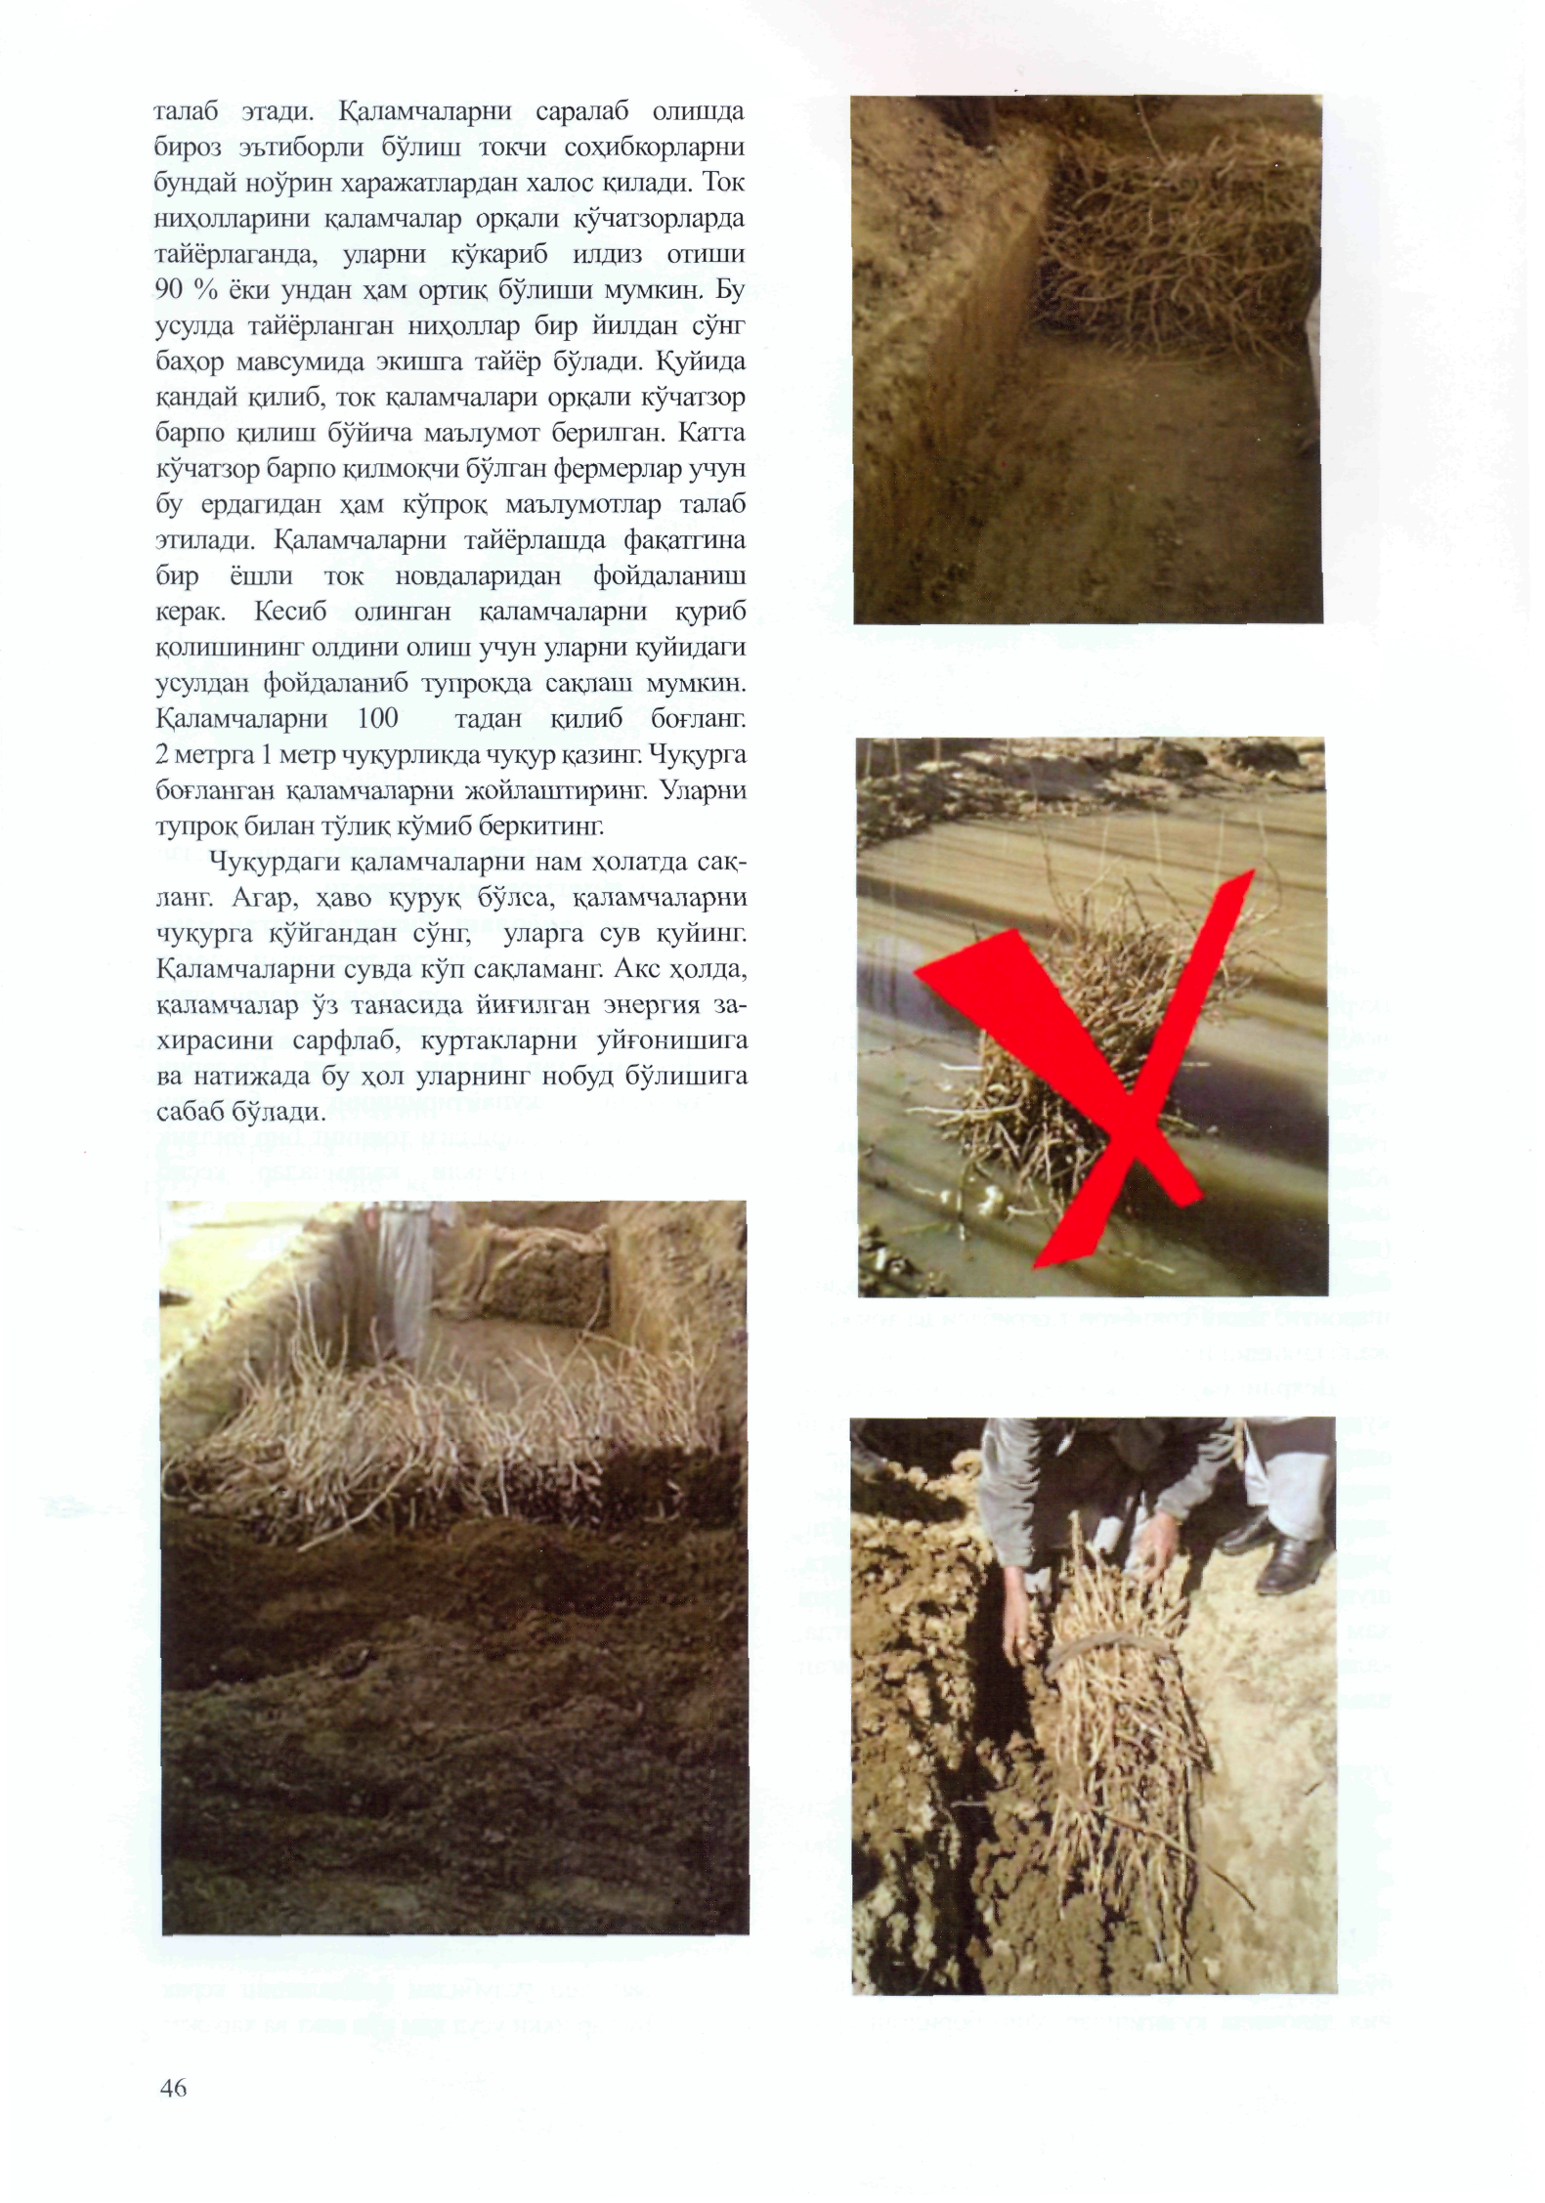
Сақлаш учун тайёрлаб қўйилган ток қаламчалари

Slide 14
Жой танлаш ва уни экишга тайёрлаш
Ток кўчатлари учун текис, унумдор, суғориш имконятлари яхши, бегона ўтлардан ҳоли ерлар танланади. Кўчатзордан фойдаланиш қулай бўлиши учун у катта йўлга яқин бўлгани маъқул. Тупроқ унумдорлигини яхшилаш мақсадида алмашлаб экиш жорий қилинади. Ўтмишдош ўсимликлар сифатида беда, эртаги сабзавот экинларидан фойдаланилади. Асосан 5 далали алмашлаб экиш тизими тавсия қилиниб, иккита дала бедага, иккита дала кўчатзор учун ва битта дала сабзовот экинларини экишга ажратилади.
Майдон кузда плантаж плуги ёрдамида 50-60 см.гача, ёки оддий плуг билан 30-35 см. чуқурликда ҳайдалади. Ер ҳайдаш-дан олдин гектар ҳисобига 20-25 т. чириган гўнг, соф ҳолда 120 кг. азот, 90 кг. фосфор ва 40-45 кг. калий солинади. Экишга қадар ер сатҳи текисланиб бороналанади

Slide 15
Қаламчаларни экишга таёрлаш
Қаламчаларнинг яхши тутиб кетиши ва ривожланиши учун уларга ўтқазишдан олдин ишлов берилади. Асосий мақ-сад экилган қаламчаларда илдиз ҳосил бўлишини тезлаштиришдир. Ҳеч қандай ишлов берилмай ўтқазилган қаламчалар-нинг бир қисми тутмаслиги, яна бир қисми дастлаб барг ва новда чиқариб кейин қуриб қолиши мумкин. Бунга сабаб, асосан илдизнинг ҳали яхши шаклланмаганлигидир. Қаламчаларнинг дастлабки ўсиши уларда ўтган йил тўпланган озиқ моддалар ва намлик ҳисобига бўлади. Илдиз ҳосил бўлиш билан янги новдаларнинг ўсиши ўртасидаги мутаносиблик бузилса, яъни илдиз кечроқ шаклланса қаламча қурий-ди. Амалий токчиликда қаламчаларда илдиз ҳосил бўлишини тезлаштиришнинг бир қатор усулларидан фойдаланилади.

Slide 16
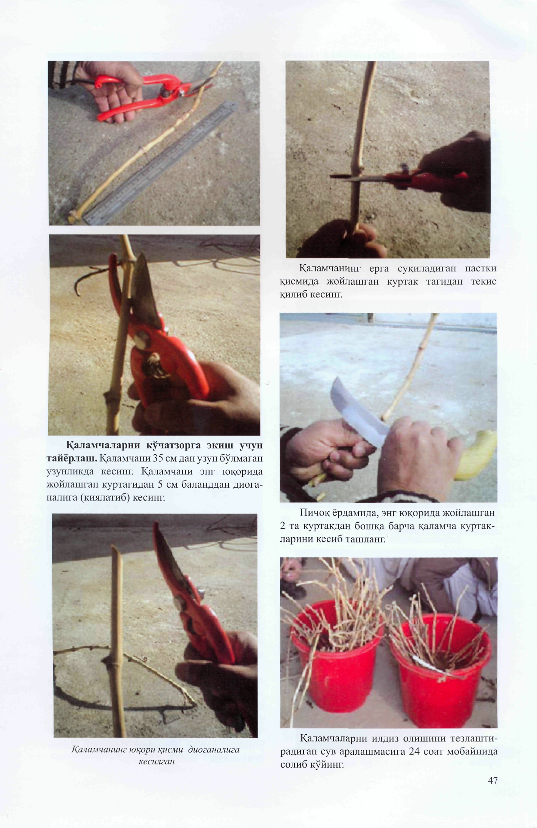
Қаламчани 35 см дан узун бўлмаган узунликда кесилади. Қаламчани энг юқорида жойлашган куртагидан 5 см баланддап диога-налига (қиялатиб) кесилади
Қаламчанинг ерга сукиладиган пастки қисмида жойлашган куртак тагидан текис қилиб кесилади

Slide 17
Пичоқ ёрдамида, энг юкорида жойлашган 2 та куртакдан бошқа барча қаламча куртак-ларини кесиб ташланг
Қаламчаларни илдиз олишини тезлаштирадиган сув аралашмасига 24 соат мобайнида солиб қўйинг

Slide 18
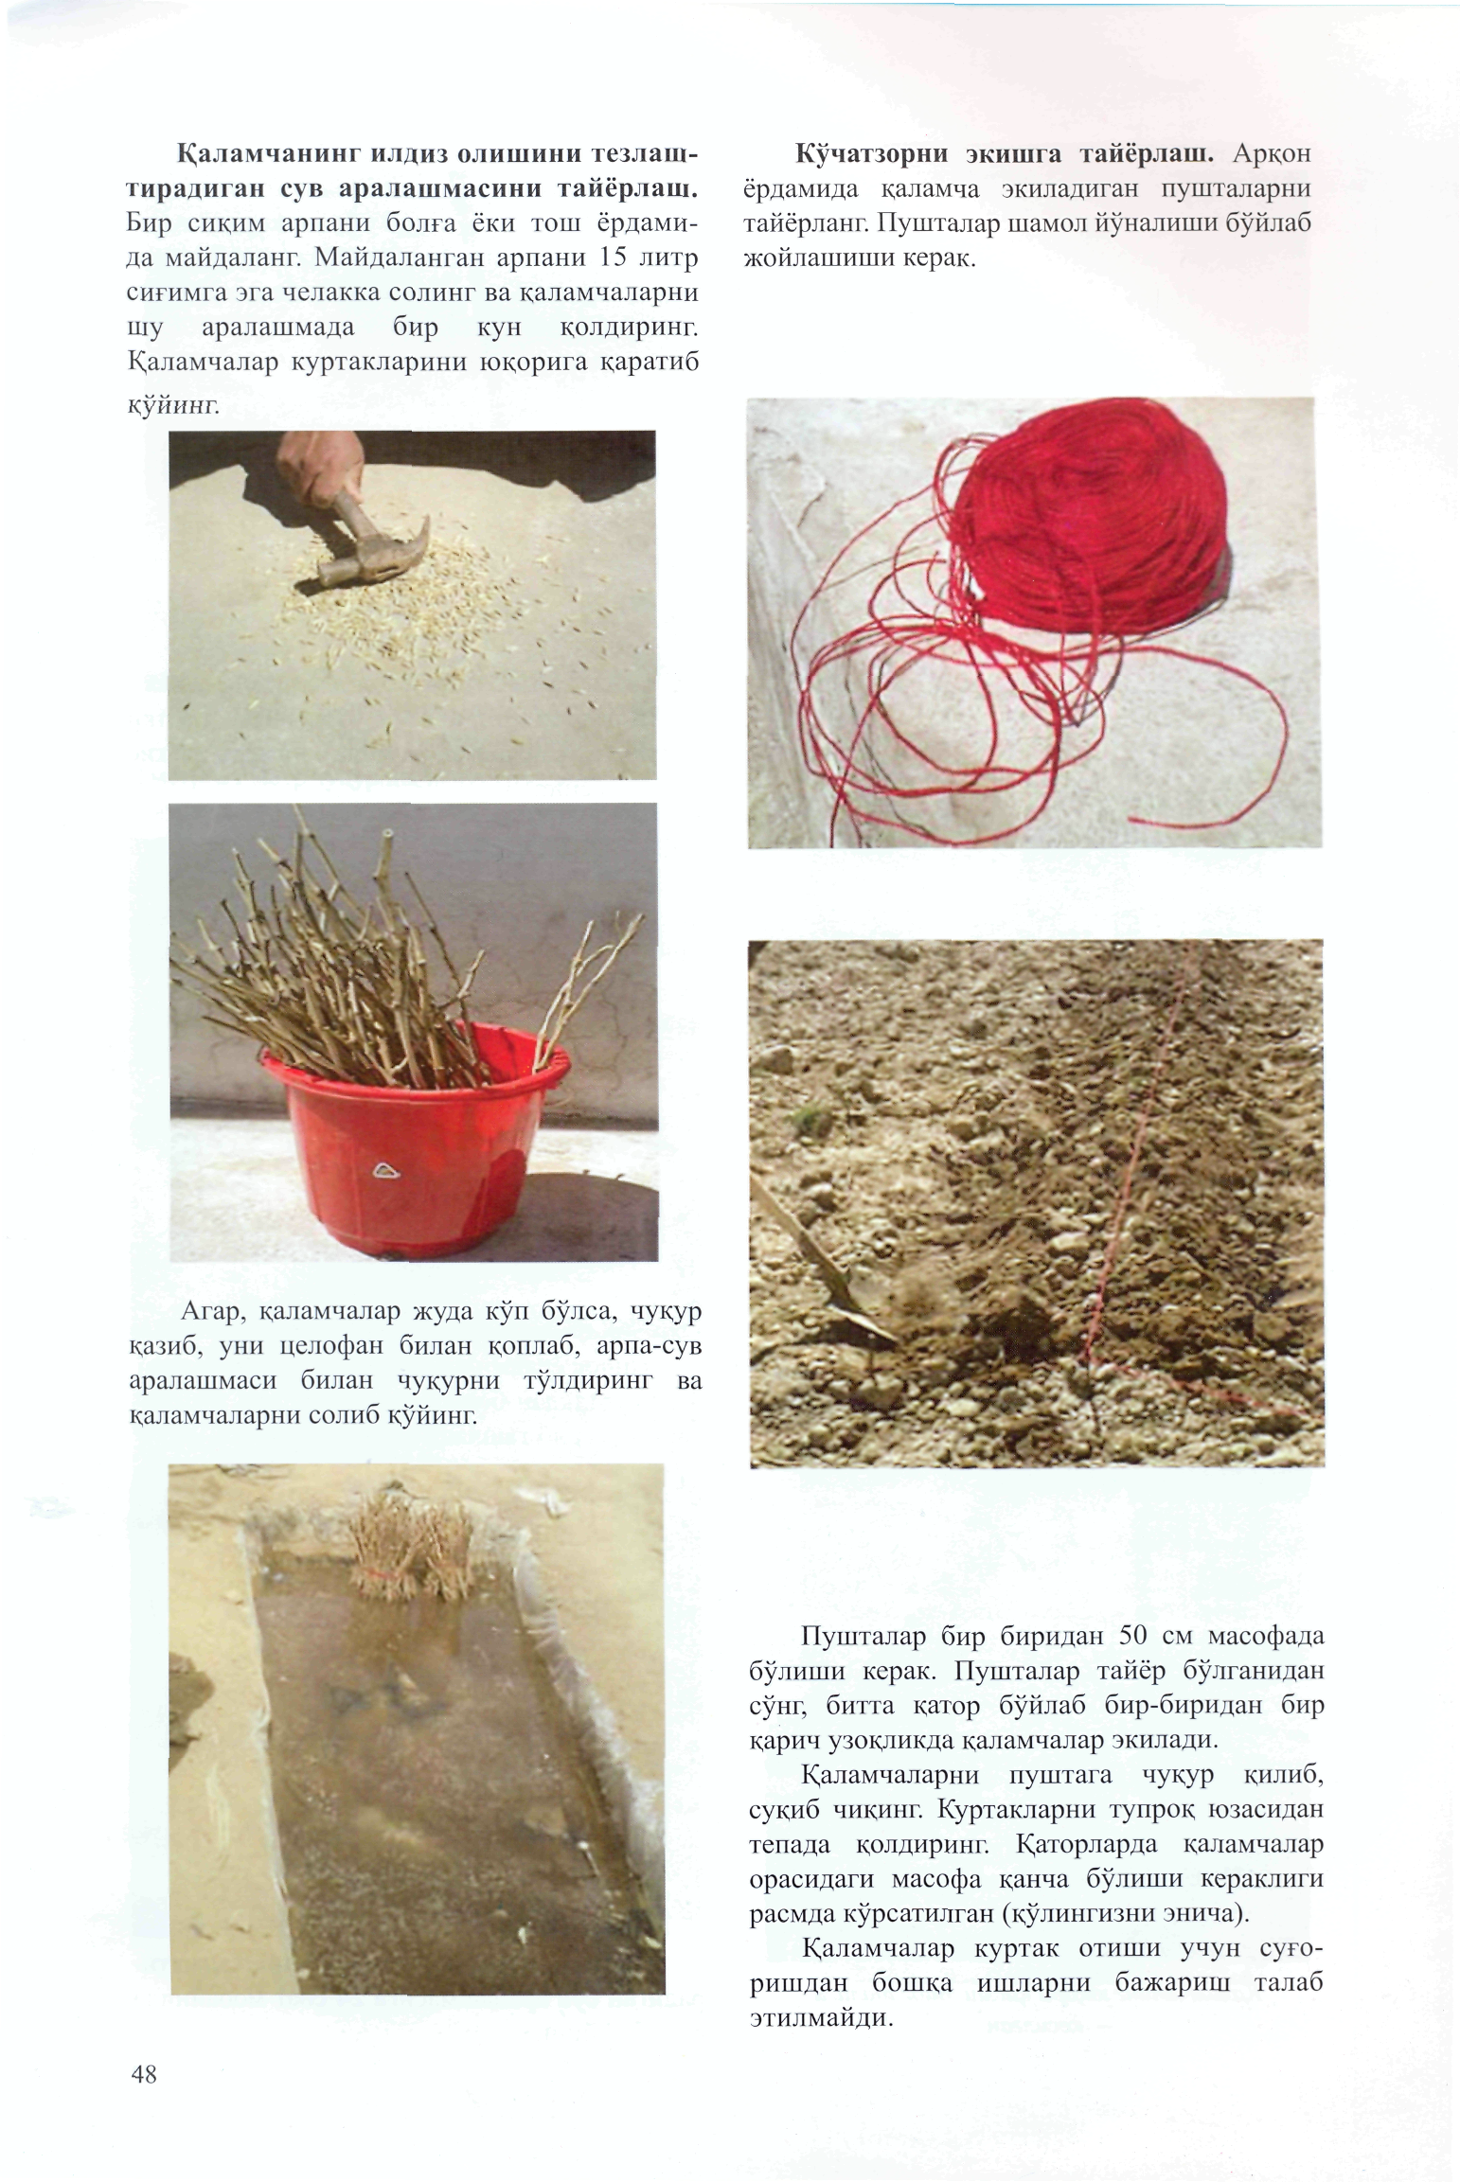
Бир сиқим арпани олиб болға ёки тош ёрдамида майдалинади. Майдаланган арпани 15 литр сиғимга эга челакка солинади ва қаламчаларни шу аралашмада бир кун қолдирилади.

Slide 19
Қаламчалар куртакларини юқорига қаратиб қўйинг

Slide 20
Агар қаламчалар жуда кўп бўлса, чуқур қазиб уни целофан билан қоплаб арпа-сув аралашмаси билан чуқурни тўлдириб ва қаламчаларни солиб қўйилади.

Slide 21
Қаламчаларни кильчёвкалаш
Эрта баҳор (март охири-апрел бошлари)да қаламчаларни экишдан 20-25 кун олдин улар кўмилган жойидан ковлаб олинади. Уларнинг ҳолати текширилгач, соғломлари пастки куртаги остидан (агар кесилган жойида оқиш бўртамалар­ каллюс пайдо бўлмаган бўлса) кесиб янгиланади ва бир-икки кун сувга солиб қўйилади, сўнгра кильчёвкалаш учун боғ-боғ қилиб боғланган қаламчалар пастки учини юқорига қаратиб махсус чуқурга (чуқурлиги 60-70 см; кенглиги 1-1,5 м.) бир текис қилиб жойланади, оралари юмшоқ тупроқ билан тўлди-рилади, устига эса 7-8 см. қалинликда нам ва юмшоқ тупроқ солинади. Кильчёвкалаш жараёнини жадаллаштириш мақса-дида тупроқ устига қум, чириган гўнг ёки қипиқ ва ёки похол солиб, парник ромлари билан ёпиб қўйилади.
Қаламчалардаги юқори куртакларнинг уйғонишини кечиктириш мақсадида кильчёвка учун таёрланган чуқурлар тубига қор босиш ҳам мумкин.
Тупроқ остида ҳароратнинг 18-20⁰С гача исиши натижасида қаламчаларнинг пастки кесилган жойида сарғиш-оқ бўр-тик (қадоқ) - каллюслар ҳосил бўлади. Бу жараён икки ҳафта давом этади. Агар қаламчалар бундан ортиқ туриб қолса, пайдо бўлаётган илдизчалар нобуд бўлиши мумкин. Кильчёвкаланган қаламчалар дарҳол кўчат етиштириладиган жойга ўтқазилиши лозим.

Slide 22
Шунингдек, илдизчалар пайдо бўлишини тезлаштиришда ўстирувчи моддалардан ҳам фойдаланилади. Бунда қаламча-ларнинг тупроққа экиладиган қисми гетероауксининг 0,15-0,20% ли эритмасига 1-2 сутка солиб қўйилади.
Қаламчаларни экишга тайёрлашда оддий усуллардан ҳам фойдаланилади. Бунинг учун қаламчаларнинг ерга кўмилади-ган учи пичоқ ёки бошқа мослама ёрдамида бўйламасига 3-4 жойидан тилинади ёки бўлмаса қаламчадаги иккита юқориги куртакдан бошқа қолган барча куртаклар ўткир пичоқ билан олиб ташланади. Бу усуллар ҳам қаламчаларда илдиз пайдо бўлишини тезлаштиради.
Кильчёвкаланган қаламчалар куртаклар бўрта бошлаган вақтида, апрелнинг биринчи ярмида, кильчёвка қилинмаган-лари эртароқ ­ март охирларида экилади.
Ток кўчатларини етиштиришда пайвандлаш усулидан ҳам фойдаланиш мумкин. Бунда пайвандаг ва пайвандуст қалам-чалар махсус технология асосида олдиндан тайёрланиб қўлда ёки машина (мослама) ёрдамида март ва апрел ойларида тилчали ҳамда ёрма усулларда пайвандланади.

Slide 23
Қаламчаларни экиш ва парвариш қилиш.
Қаламчалар одатда апрел бошларида, об-ҳаво илиқ келганда эса март ойида ПРВН-2,5А, КЗУ-0,3 агрегатларига ўрнатилган махсус иш органлари ёрдамида олинган эгатларга экилади. Кичик майдонларда қўлда экиш ҳам мумкин. Экиш чуқурлиги 35-40 см. Агрегат олдига ўрнатилган эгат очгич 20 см. чуқурликда эгат очади. Чизел панжаси эса эгат тубида 45-50 см. чуқурликда ёриқ ҳосил қилади. Бунда иш органлари КЗУ-0,3 агрегатига учтадан ёки оддий чизелга иккитадан қилиб ўрнатилади. Булар Т-70 ёки Т-75 тракторига осиб ишлатилади. Тупроққа ишлов бериш ҳамда етиштирилган кўчат-ларни механизация ёрдамида қазиб олиш қулай бўлиш учун қаламчалар, асосан 70-80-90 х10-12 см. схемада экилади; 1 га майдонга Ўртача 125 минг қаламча сарф бўлади.
Экилган қаламчаларнинг тутиб кетиши учун уларни дарҳол суғориш лозим. Дастлабки суғориш қаламчалар экиб бўлингач апрелда, кейингилари май-июнда (2 мартадан), июлда (2-3 марта), августда (2 марта), жами ўсув даврида 10-12 марта суғорилади. Ҳар бир суғориш нормаси 300-400 м³/га. Қатор оралари 3-4 марта 12-14 см. чуқурликда культивация қилинади, ўсув даврида 4-5 марта чопиқ қилиниб, бегона ўтлар йўқотилади.

Slide 24
Қаламчаларнинг яхши ривожланиши учун, улар ўсув даврида 2-3 марта озиқлантирилади. Дастлабки озиқлантириш бошланғич ўсиш даврининг бошларида амалга оширилиб, бунда гектарига соф ҳолда 20-25 кг. азот, 35-40 кг. фосфор, 15-20 кг. калий берилади. Жадал ўсиш даврида эса, ўғитлар миқдори биринчи озиқлантиришга нисбатан икки марта кўп, учинчи озиқлантиришда (новдаларнинг пишиши даври бошларида) фақат фосфор ва калий берилади (азот ўсув даврининг чўзилиши, новдаларнинг яхши пишиб етилмаслигига сабаб бўлади).
Кўчатзордаги навлар софлигини аниқлаш учун август-сентябрда апробация қилинади. Аралаш навларга белги қўйи-лади ва қазиб олишда улар алоҳида ажратилади
Кузда октябр ойининг ўрталарида кўчатлар ПРВН-2,5А плуги ёрдамида қазиб олинади. Стандарт талабларига жавоб бермайдиган кўчатлар алоҳида сараланади. Одатда 1 га. кўчат-зордан ўртача 60 минг, айрим ҳолларда 70-75 минг тагача кўчат олиш мумкин. Кўчатлар 25-50 тадан боғланиб кўмилган ҳолда экишгача сақланади. Ҳар бир навнинг стандарт кўчатла-ри алоҳида чуқурларга жойланади ва у ерга навнинг номи ҳамда кўчатлар сони ёзилган ёрлиқ осилган қозиқлар қўйила-ди. Биринчи йили яхши ривожланмаган кўчатлар қазиб олинмай, кўчатзорнинг ўзида иккинчи йилга қолдирилади.

Slide 27
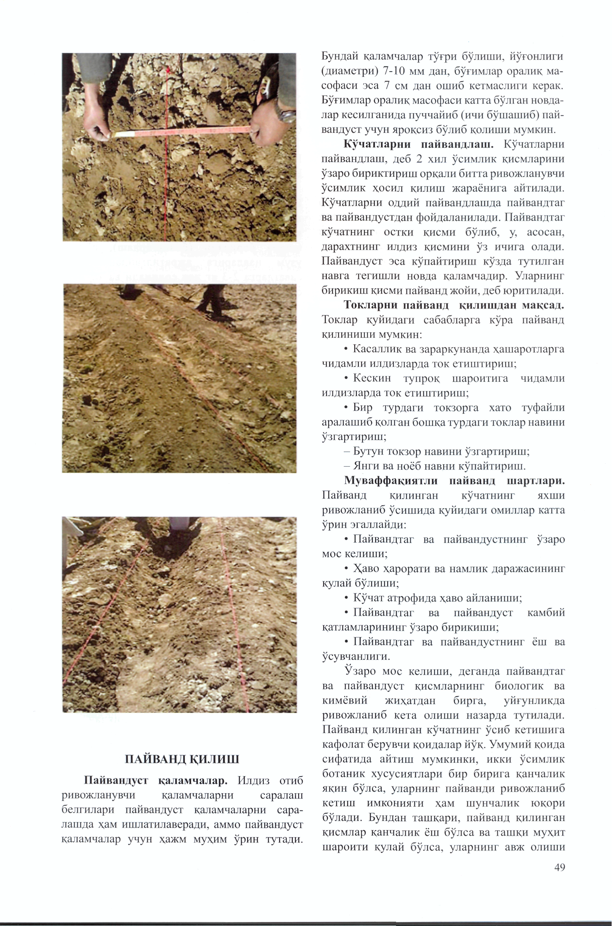

Slide 30
ТОКНИ ТЕЗ УСУЛДА, КЎК ҚАЛАМЧАЛАРИДАН КЎПАЙТИРИШ ХУСУСИЯТЛАРИ
Ток кўчатларини иссиқхоналарда етиштириш
Очиқ ва катта майдонларда қаламчалардан ток кўчатлари-ни етиштириш ҳар доим ҳам кутилган натижани беравермайди. Айниқса кўчатзор учун қулай жой танлаш, алмашлаб экиш тизимини жорий қилиш, қаламчаларнинг тез илдиз олиши ва яхши ўсиб ривожланиши учун қулай шароит яратиш анча қи-йинчиликлар билан боғлиқ.
Кейинги йилларда Россия, Украина, Молдова, Ўзбекис-тон, Қозоғистон каби мамлакатларда ток кўчатларини жадал усулда иссиқхоналарда етиштиришга алоҳида эътибор берилмоқда. Мазкур мамлакатларнинг бир қатор илмий ҳамда ўқув муассасаларида ток кўчатларини жадал усулларда етиштиришнинг илмий ва амалий усуллари ишлаб чиқилган ва улар ишлаб чиқаришга жорий қилинган. Иссиқхоналар бир йиллик пишган новдалардан тайёрланган ҳамда яшил қаламчаларидан яхши ривожланган ток кўчатларини етиштириш имконини беради. Бу йўл билан, айниқса қиш ойларида ишчи кучидан, ер ва сувдан унумли ва тежамли фойдаланишга, майдон бирлиги ҳисобига, шунингдек, қаламчаларни қисқа оралиқда экиш билан майдон бирлиги ҳисобига 3-4 марта кўп кўчат етиштиришга имкон яратилади.

Slide 31
Иссиқхоналар доимий ҳамда кўчма бўлиб, улар ойна билан қопланган ва полиэтилен плёнкалари билан ёпилган бўлиши мумкин. Ток кўчатларини етиштиришда махсус қурилмалар билан жиҳозланган, шунингдек, сабзавот экинлари етиштириладиган иссиқхоналардан ҳам фойдаланиш мумкин. Иссиқхоналарда ток кўчатларини етиштиришда иссиқ-хона тупроғининг физик хусусиятлари, унумдорлиги катта аҳамиятга эга. Бунда 2:1:1 нисбатда тайёрланган чириган гўнг кукуни, донадор тупроқ ҳамда қумдан иборат сунъй субстрат яхши натижа беради.
Субстрат 35-40 см. қалинликда (бироз кўп ёки кам бўли-ши ҳам мумкин) тайёрлангани маъқул. Қаламчалар 15-18 см. чуқурликда тасмасимон усулда экилади. Тасмалар оралиғи 80 см. тасмалардаги қаторлар оралиғи 20-25 см. қаламчалар қатор бўйлаб 5 см. оралиқда экилади. Бунда 1 га иссиқхонага 350 минг тагача қаламча экиш мумкин. Экишдан олдин субстрат намга тўйдирилади.Бунда энг сифатли қаламчалар очиқ майдондагига нисбатан деярли 1 ой олдин экилади.

Slide 32
Қаламчалар экилгач, 18-20 кун давомида субстрат намлиги 85-90% даражада сақлаб турилиши лозим. Ҳаво намлиги сув заррачаларидан иборат туман ҳосил қилиш мосламалари орқали 85-90% даражада ушлаб турилиши керак. Экишдан бир ой ўтгач қаламчалар ҳар 10 кунда, август-сентябрда ҳар 15-20 кунда суғорилади. Ўсув даври (июн, июл, август)да соф ҳолда азот, фосфор, калий билан озиқлантирилади (25-30 кг/га ҳисобидан). Учинчи озиқлантиришда азот солинмайди. Қа-ламчалар экилиб 1,5-2 ой ўтгач иссиқхона устидаги полиэтилен плёнка олиб қўйилади. Ривожланаётган кўчатлар тупроғи бегона ўтлардан ҳоли, юмшоқ ҳолда сақланади, бачки новдалар олинади, замбуруғ касалликларга қарши курашилади. Кў-чатлар октябр охири­ноябр ўрталарида қазиб олинади, сараланади, экиш учун сақланади. 1 гектар иссиқхонадан 220-300 минг сифатли кўчат олиш мумкин. Бу очиқ майдондаги кўчат-зорлардан олинадиган кўчатлардан 4-5 марта кўп. Иссиқхона қурилиши учун кетган харажатлар 1-2 йилда тўлиқ қопланиши мумкин

Slide 33
Яшил қаламчалардан кўчат етиштириш
Ток кўчатларини жадал етиштириш усулларидан бири. Узумнинг сархил навлари кўчатларини тез, арзон ва кўпроқ етиштиришда 1-2 кўзли яшил қаламчалардан фойдаланилади. Улар юқорида айтилган иссиқхоналарда етиштирилади. Бунинг учун ёш яшил новдалар май ойида ток гуллагунга қадар таёрланади. 25-30 кундан сўнг иккинчи марта тайёрланиши ҳам мумкин. Қаламчаларни эрталаб соат 5-6 дан 10 гача тайёрлаган маъқул. Қаламча олиш ва уларни экишгача бўлган давр бир суткадан ошмаслиги лозим.
Қаламчаларни вақтинчалик сақлаш учун ҳарорати 3-5⁰С, ҳаво намлиги 85-90 % бўлган совиткичлардан фойдаланилади.
Қаламча олинадиган новданинг айрим барглари ва учки қисми олиб ташланади. Қаламчалар новданинг ўрта қисми-дан, асосан икки кўзли қилиб олинади, барглари ярмигача қисқартирилади. Бунда қаламчаларнинг пастки қисми бўғи-мидан 0,5-1 см. пастдан, усти қисми 0,5 см. юқорисидан кеси-лади. Қаламчаларни бир кўзли қилиб тайёрлаш ҳам мумкин. Бунда юқориги кесик кўздан 0,5 см. юқори, пасткиси эса бўғим оралиғи узунлигида олиниши мумкин

Slide 34
Илдиз яхши ривожланиши учун қаламчалар ўстирувчи моддалар, масалан, индолилсирка кислотасининг эритмаси (50мг/л) билан ишланади. Эритманинг ҳарорати 20-25⁰С дан ошмаслиги лозим. Эритмадаги қаламчалар 8-10 соатдан сўнг олиниб чайилади ва илдиз олдириш учун усти полиэтилен плёнка билан ёпилган иссиқхона (туман қурилмасига) экилади. Қаламчалар экиладиган жойнинг 17-20 см қатлами тенг миқдорда солинган чириган майда гўнг ва қум аралашмасидан, устки 5 см. ли қатлами эса йирик қумдан иборат бўлиши лозим. Қаламчалар қатор оралиғини 20-25 см., қатор бўйлаб 8-10 см. ва чуқурлигини 2-3 см. қилиб экилади.
Исиқхонадаги ҳаво ҳарорати қаламчалар илдиз олгунга қадар ўртача 20-25⁰С, намлиги 85-90% бўлиши лозим.Субстрат ҳарорати 25-28⁰С атрофида ушланади. Қаламчаларда 6-8 кунда илдиз, 20-25 кунда новдалар ривожлана бошлайди. Қалам-чаларнинг ривожланишини жадаллаштириш мақсадида, улар экилганидан кейин бир ой ўтгач минерал ўғитлар билан озиқ-лантирилади.Бунда субстратнинг ҳар бир метр ҳисобига аммиакли селитра (8 г.), донадор суперфосфат (15 г.), калйли ўғит (5-7 г.) солинади. 15-20 кундан кейин иккинчи марта озиқ-лантирилиб, бунда аммиакли селитрадан 20-25 г. калийли ўғитдан 10-15 г. берилади.

Slide 35
Ўсув даврида иккитагача новда қолдирилади. Август ойида иссиқхона устидаги плёнкалар олиб ташланади, субстрат намлиги 60-70% гача камайтирилади. Бу кўчатларнинг чиниқишига ёрдам беради. Кўчатлар октябрнинг икккинчи ярмида қазиб олинади ва сараланади. Яшил қаламчалар яхши ривожланган қўшимча (ён) илдизлар ҳосил қилиш хусусятига эга. Ўсув даврида қаламчаларда яхши ривожланган илдиз тизимидан ташқари, 50-60 см. узунликдаги новдалар ҳам шаклланади. Эртароқ экилган яшил қаламчалардан кузга бориб экишга яроқли кўчатлар етишади. Июн ойида экилган яшил қаламчалардан ўсиб чиққан новдалар керакли узунликда пишиб етмаслиги туфайли, уларнинг усти қишга похол билан беркитиб қўйилади. Баҳорда похол олиниб, ҳар бир ўсимлик-даги икки новда 2-3 кўз қолдириб кесилади, парвариш қи-линиб, кузда тўлақонли кўчат олинади.
Эрта баҳорда яшил қаламчаларни экиш мақсадида иситиладиган иссиқхоналарда энг керакли навлардан иборат она ток тупларини экиб ўстириш ва улардан яшил қаламчалар тайёрлаш мумкин. Она туплар 80 х 50-60 см. схемада экилади.

